Slide 1

Consumentenpsychologie
Hoofdstuk VIII
Gezin en huishouden

Slide 2

8.1 Meerpersoonshuishoudens
Indien in een huishouding meerdere personen voorkomen biedt dit:
comparatieve voordelen
schaalvoordelen
psychologische
voordelen.

Slide 3
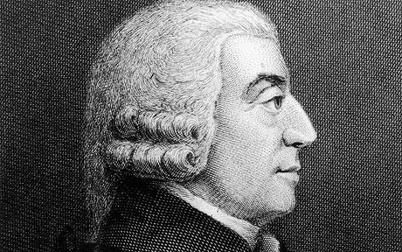
8.1 Meerpersoonshuishoudens
Comparatieve voordelen. Door taken toe te wijzen aan de persoon die hiervoor de beste vaardigheid beschikt wordt de totale productie geoptimaliseerd (A. Smith, 1776).
Ook in de huishouding.
Adam smith

Slide 4
8.1 Meerpersoonshuishouding
Schaalvoordelen
Door gezamenlijk gebruik te maken van duurzame producten komt men goedkoper uit.
Bijvoorbeeld: een auto wordt gebruikt door 2 mensen of door één persoon.
De kosten per persoon
verschillen hierdoor.

Slide 5
8.1 Meerpersoonshuishoudens
Psychologische voordelen
De gezinsleden bieden steun aan elkaar.
De ouders bieden de kinderen een ‘veilig nest’.
Er zijn ook enkele nadelen aan meerpersoonshuishoudens. …
Het aantal eenpersoonshuishoudens neemt gestaag toe.
En meerpersoonshoudens bestaan uit steeds minder personen.

Slide 6

8.2 Wat is de invloed op de beslissing?
Man-dominant gedrag
Vrouw-dominant gedrag
Autonoom gedrag
Syncratisch gedrag
Welk gedrag is dit?
https://www.youtube.com/watch?v=5gB63DAwJUo

Slide 7
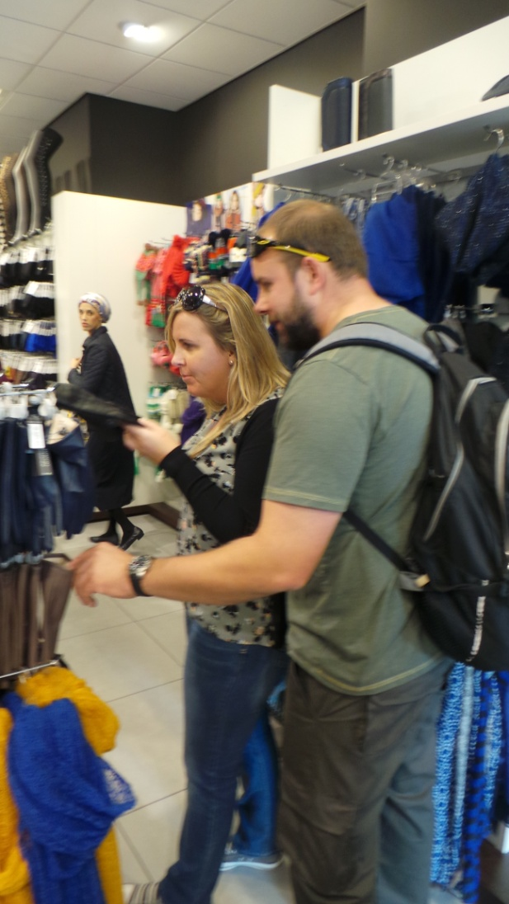
8.2 Wat is de invloed op de beslissing?
In de oriëntatiefase treden de partners autonoom op; vrouw-dominant gedrag komt duidelijk vaker voor dan man-dominant gedrag.
In de beslissingfase komt het
syncratisch gedrag meer op
de voorgrond zeker voor belang-
rijke aankopen.
Welke fase is dit?

Slide 8

8.2 Wat is de invloed op de beslissing?
Syncratische besluitvorming wordt beïnvloed door:
Sociale klasse
De gezinslevenscyclus
Het waargenomen risico
De belangrijkheid
Tijdsdruk

Slide 9
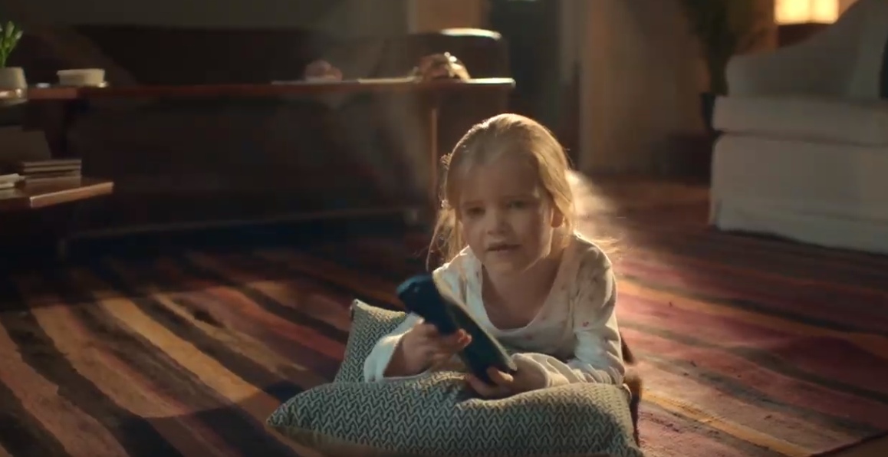
8.2 Wat is de invloed op de beslissing?
Welk is de invloed van de kinderen?
Kinderen hebben vaak een invloed op de keuze van producten en merken.
Hoe wordt dit in marketing gebruikt?
https://www.youtube.com/watch?v=n9mK8z1uFzk

Slide 10

8.3 Wat zijn de rollen in de besluitvorming?
Initiator
Beïnvloeder
Beslisser
Koper
Gebruiker
Klager
Afdanker
Rollen kunnen verdeeld zijn over gezinsleden, maar gezinsleden kunnen ook meerdere rollen opnemen. Belang voor marketeers?

Slide 11
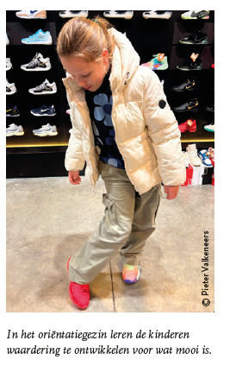
8.4 Twee typen van gezinnen
Het oriëntatiegezin
= gezin waarin we opgroeien.
Het procreatiegezin
ontstaat door samenwoning van partners uit verschillende oriëntatiegezinnen.

Slide 12
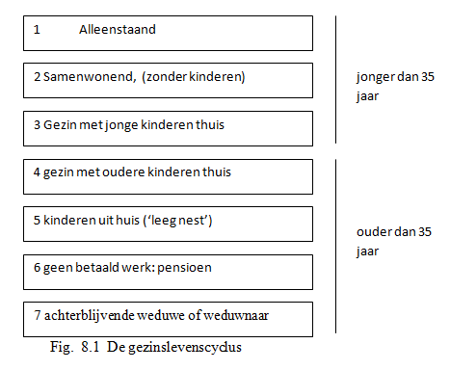
8.5 De gezinslevenscyclus

Slide 13
8.5 De gezinslevenscyclus
Verband tussen de fase van de gezinslevenscyclus en consumentengedrag
Handboek: tabel 8.1.
Deze cyclus is onderhevig aan erosie: er komen meer varianten van deze klassieke samenlevingsvormen voor.
Aantal eenpersoonshuishoudens neemt toe in vergelijking met meerpersoonshuishoudens

Slide 14
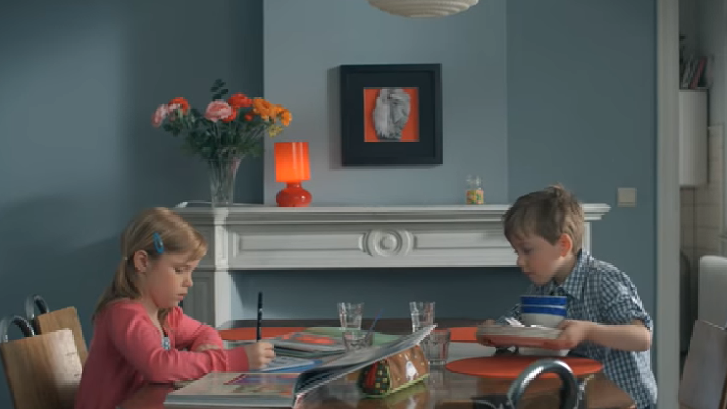
8.5 De gezinslevenscylus
Hoe maken marketeers gebruik van kinderen?
Uit de oude doos maar nog steeds heel leuk: https://www.youtube.com/watch?v=3i4XWyryBRs

Slide 15
8.6 De cohorten theorie
Consumenten worden ingedeeld in diverse categorieën.
Babyboomers
Busters of generatie X
Generatie Y
Generatie Z
Generatie Alpha
Deze generaties worden in de marketing vaak gehanteerd als segmentatie criteria.
Maar empirische gegevens hierover zijn schaars.

Slide 16

8.6 De cohorten theorie
De babyboomers (geb. 1945 - 1964)

Slide 17

8.6 De cohorten theorie
Generatie X (geb. 1965 – 1976)
is zeer materialistisch ingesteld, ambitieus en individualistisch.
Deze consumenten staan kritisch t.o.v. reclames of pogingen om hen te beïnvloeden..

Slide 18

8.6 De cohorten theorie
Generatie Y (geb. 1977 – 1994)
deze consumenten maken weinig lange termijn plannen. Hun levensstijl is ‘wie dan leeft, dan zorgt’.
Ze hebben veel belangstelling voor junkfood, cosmetica, uitgaan, festivals en evenementen.

Slide 19
8.6 De cohorten theorie
Generatie Z (geb. 1994 – 2010)
Deze generatie is opgegroeid met internet
Vandaar de naam ‘digital natives’.
De smartphone speelt een belangrijke rol in hun leven.
Ze zijn constant in contact met hun vrienden en ze worden beïnvloed door de influencers.

Slide 20

8.6 De cohorten theorie
Generatie Alpha (geboren na 2010)
digital natives maar ook de eerste generatie die zal opgroeien met artificiële intelligentie.
Verslaafd aan het beeldscherm

Slide 21

8.7 Levenscyclus
In functie van de leefijd vinden tal van psychologische veranderingen plaats.

Slide 22

8.8 Toepassingen in marketing
Tieners vertonen vier soorten van conflicten
- autonomie versus erbij horen
- rebellie versus conformisme
- idealisme versus pragmatisme
- narcisme versus intimiteit
Recente trends
- smartphone is belangrijk voor tieners
- huidige generatie is sterk visueel ingesteld
- tieners zijn merkbewust, maar niet merktrouw
- geen homogene groep

Slide 23

8.8 Toepassingen iN marketing
50-plussers hebben ruime financiële mogelijkheden, vandaar dat ze een aantrekkelijke groep vormen.
Belangrijke thema’s zijn
gezondheid en welzijn
informatie over geldzaken
tips voor vrije tijd

Slide 24

8.8 Toepassingen in marketing
Senioren
vormen een steeds groter wordende groep
Welke zijn de kernwaarden?
- autonomie
- verbondenheid
- altruisme
- persoonlijke groei

Slide 25
Besluit
Veel consumentenbeslissingen worden niet individueel genomen, maar in de huishouding
Meerpersoonshuishoudens bieden tal van voordelen, maar aantal eenpersoonshuishoudens groeit gestaag.
De tradionele gezinslevenscyclus is aan erosie onderhevig

Slide 26
Besluit
Twee theorien over relatie tussen leeftijd en consumentengedrag.
- cohortentheorie: iedereen blijft het kind van vroeger
- levenscyclus: mensen veranderen onder invloed van de leeftijd.

Slide 27
Consumentenpsychologie

